Slide 1
rsdo.oblcit.ru
Знакомство с Moodle 3.5

Slide 2
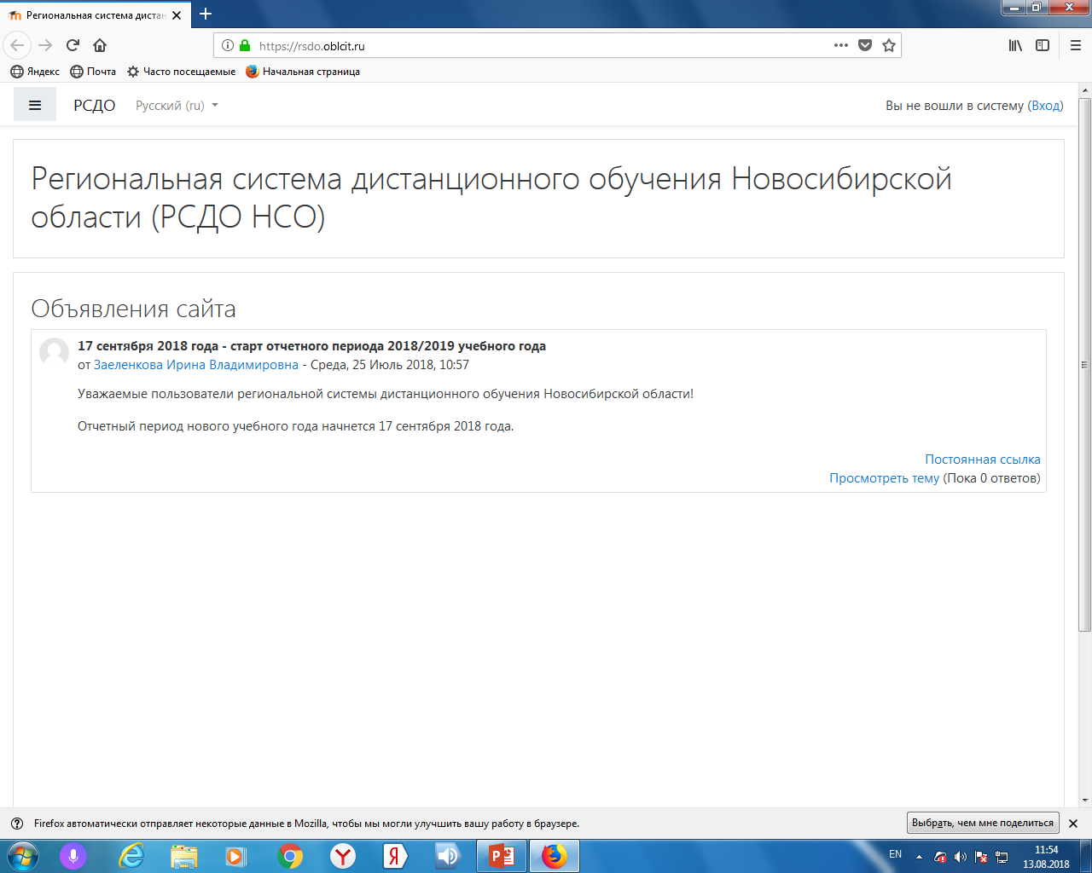
Вход в систему

Slide 3
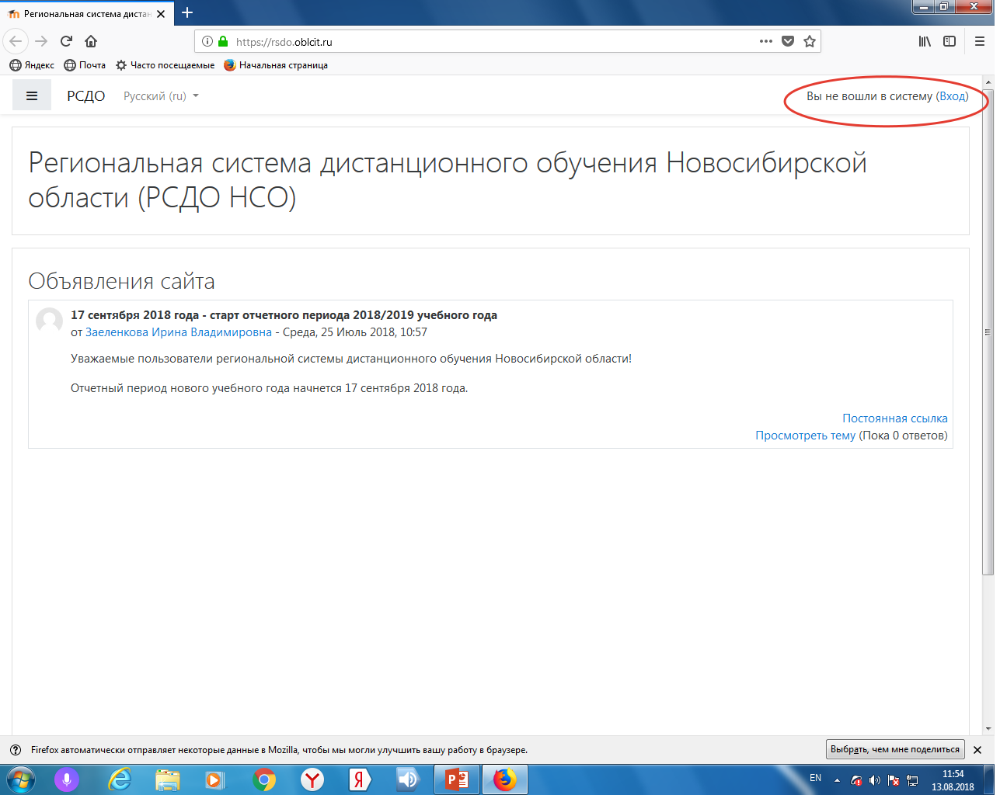
Вход в систему

Slide 4
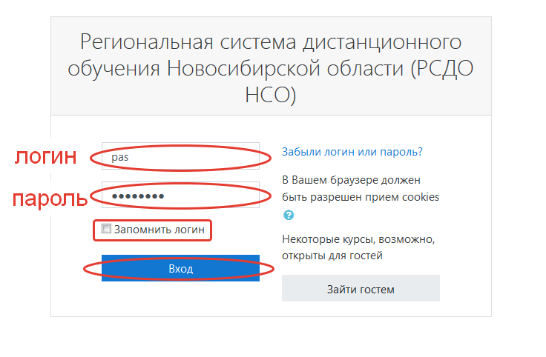
Вход в систему

Slide 5
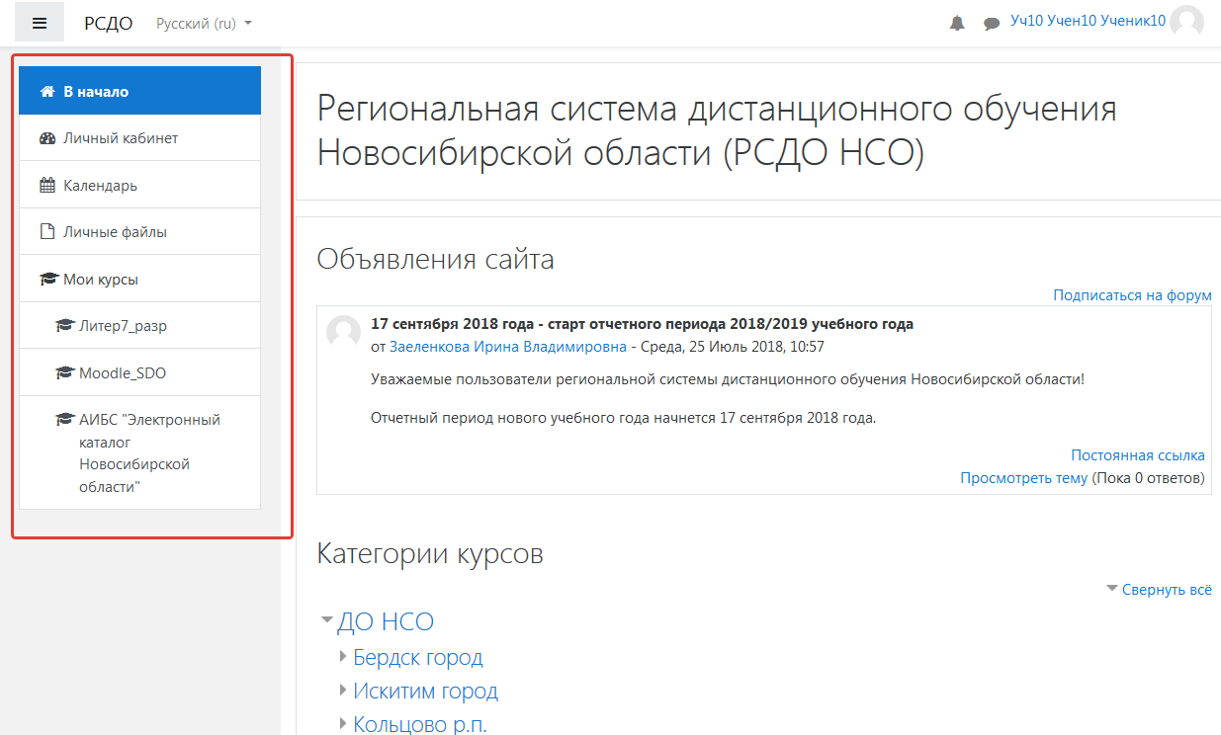
Элементы навигации

Slide 6
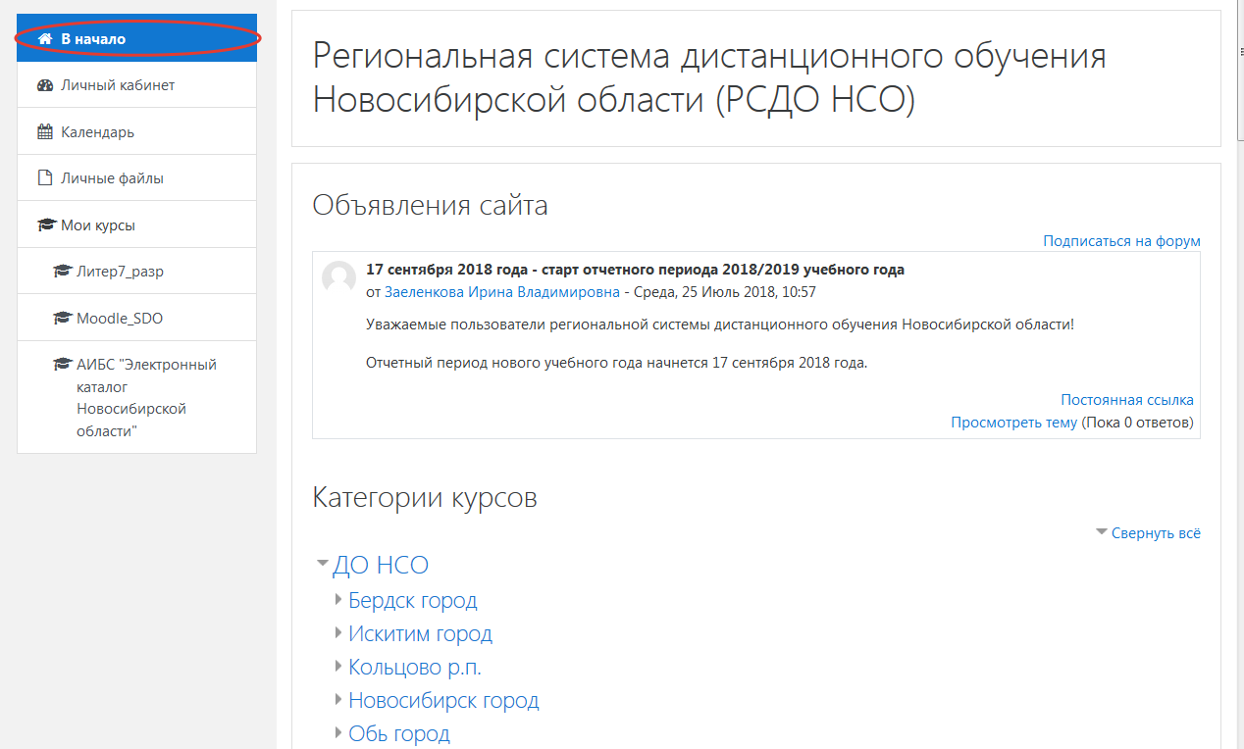
Элементы навигации

Slide 7
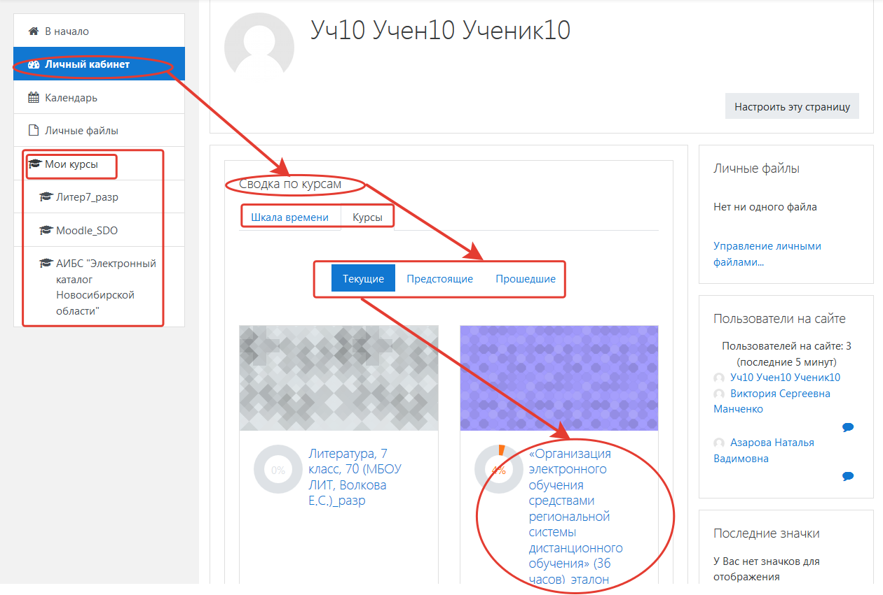
Элементы навигации

Slide 8
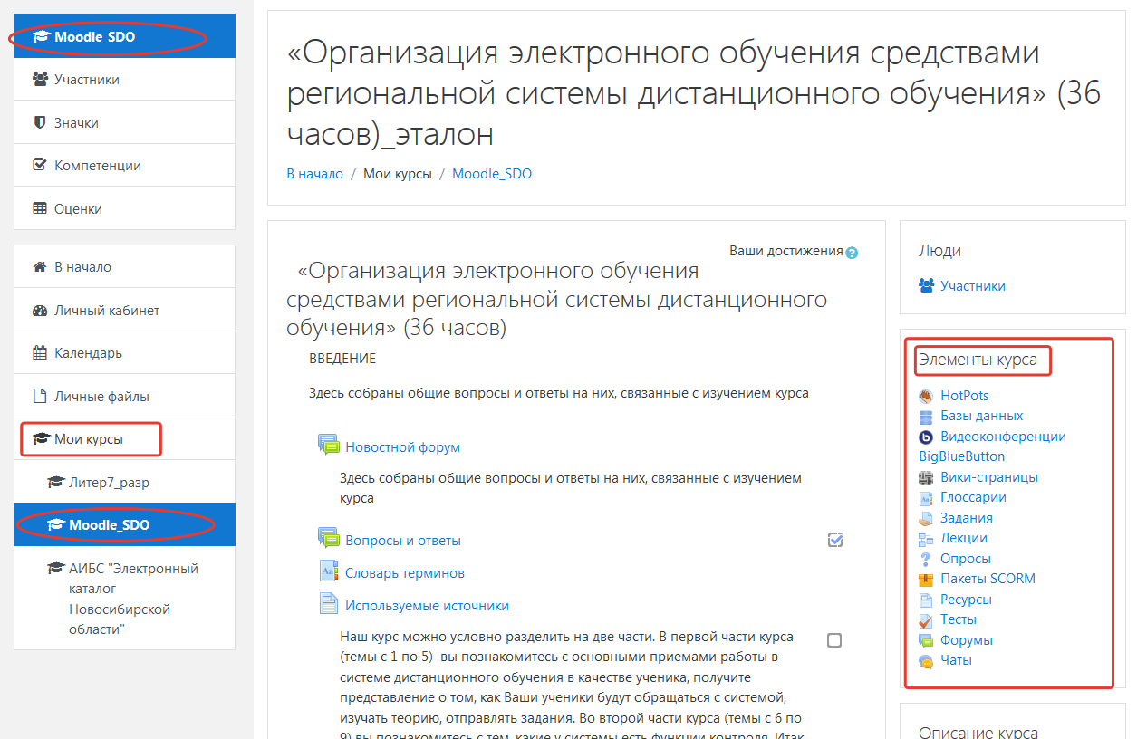
Элементы навигации

Slide 9
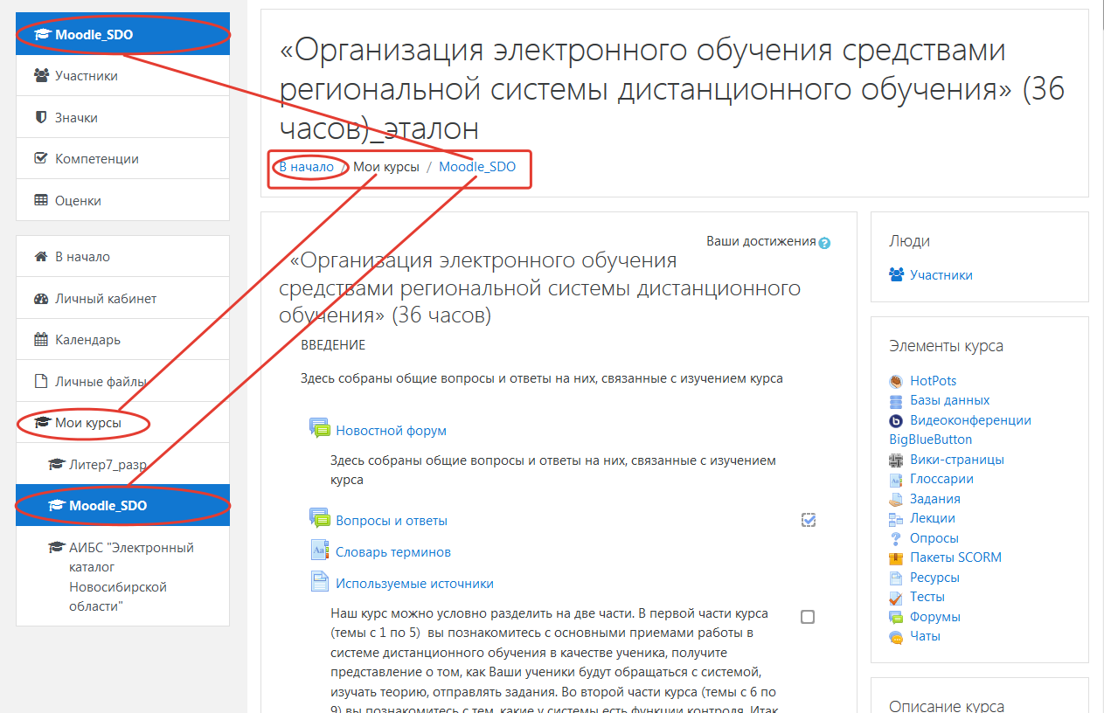
Элементы навигации

Slide 10
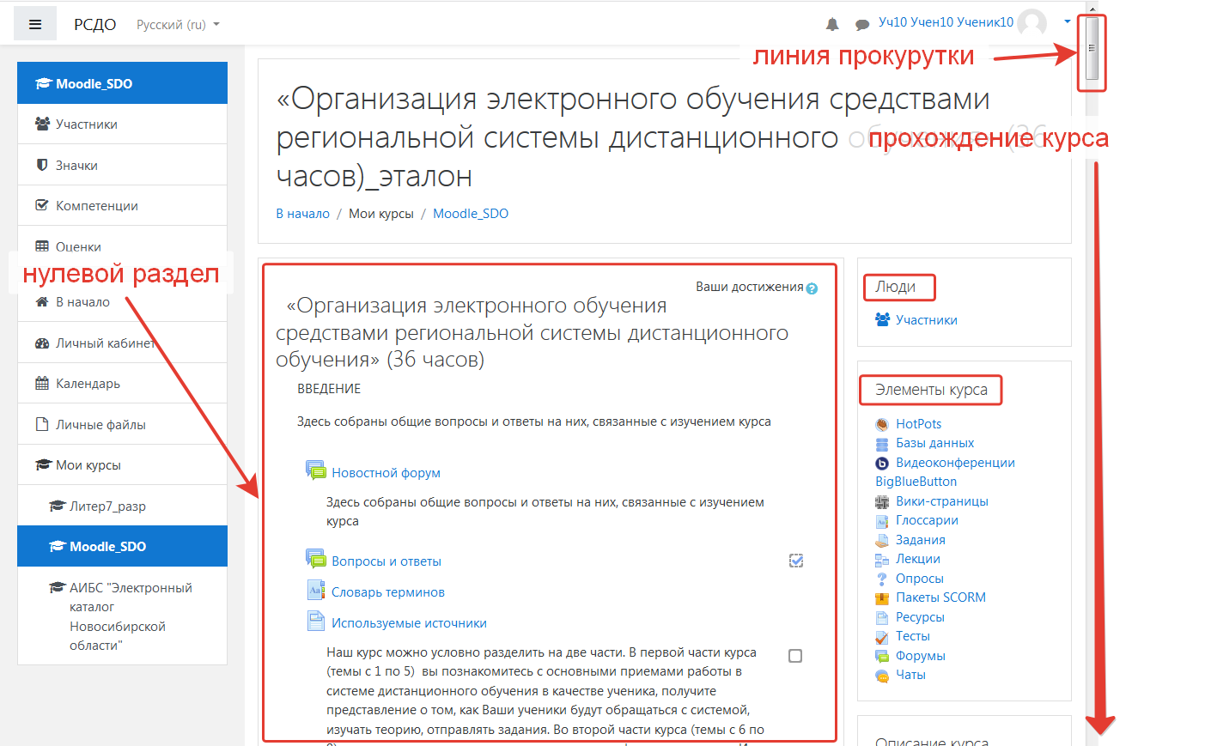
Элементы навигации

Slide 11
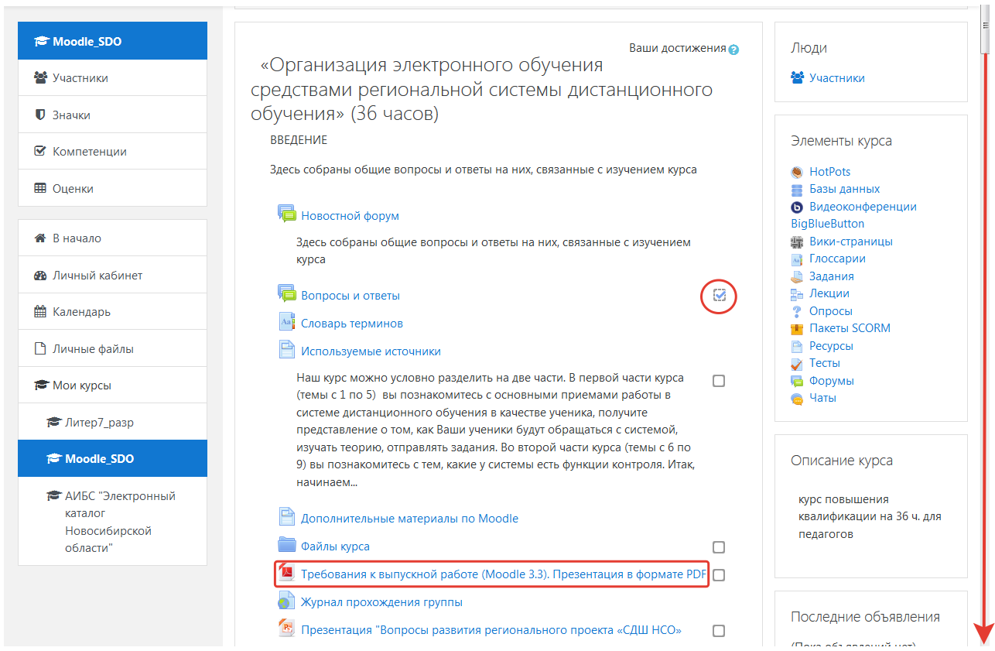
Нулевой раздел

Slide 12
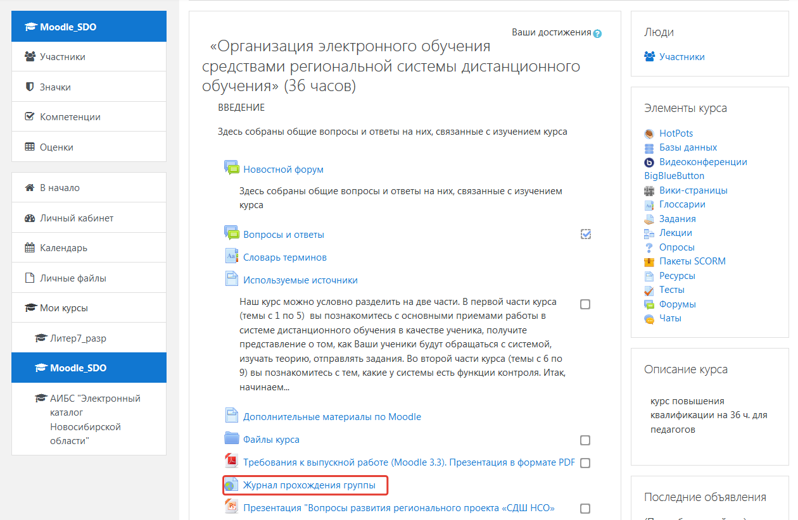
Нулевой раздел

Slide 13
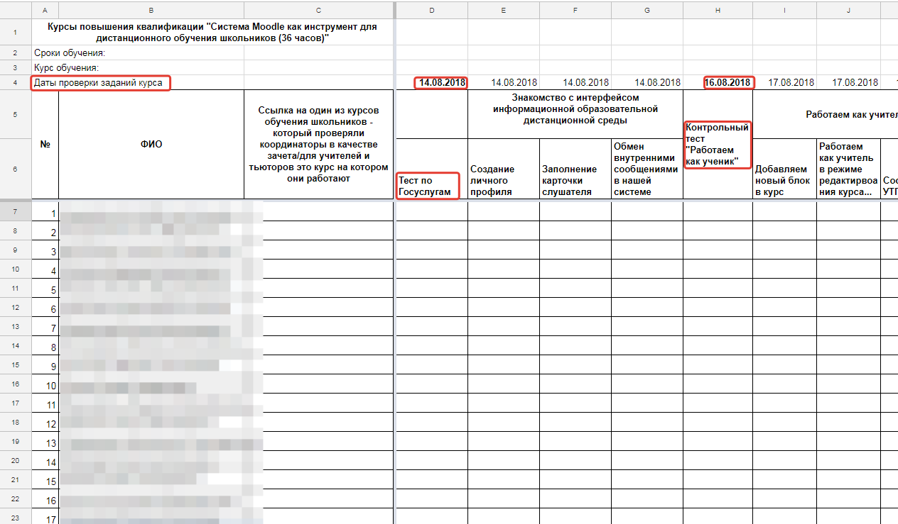
Нулевой раздел

Slide 14
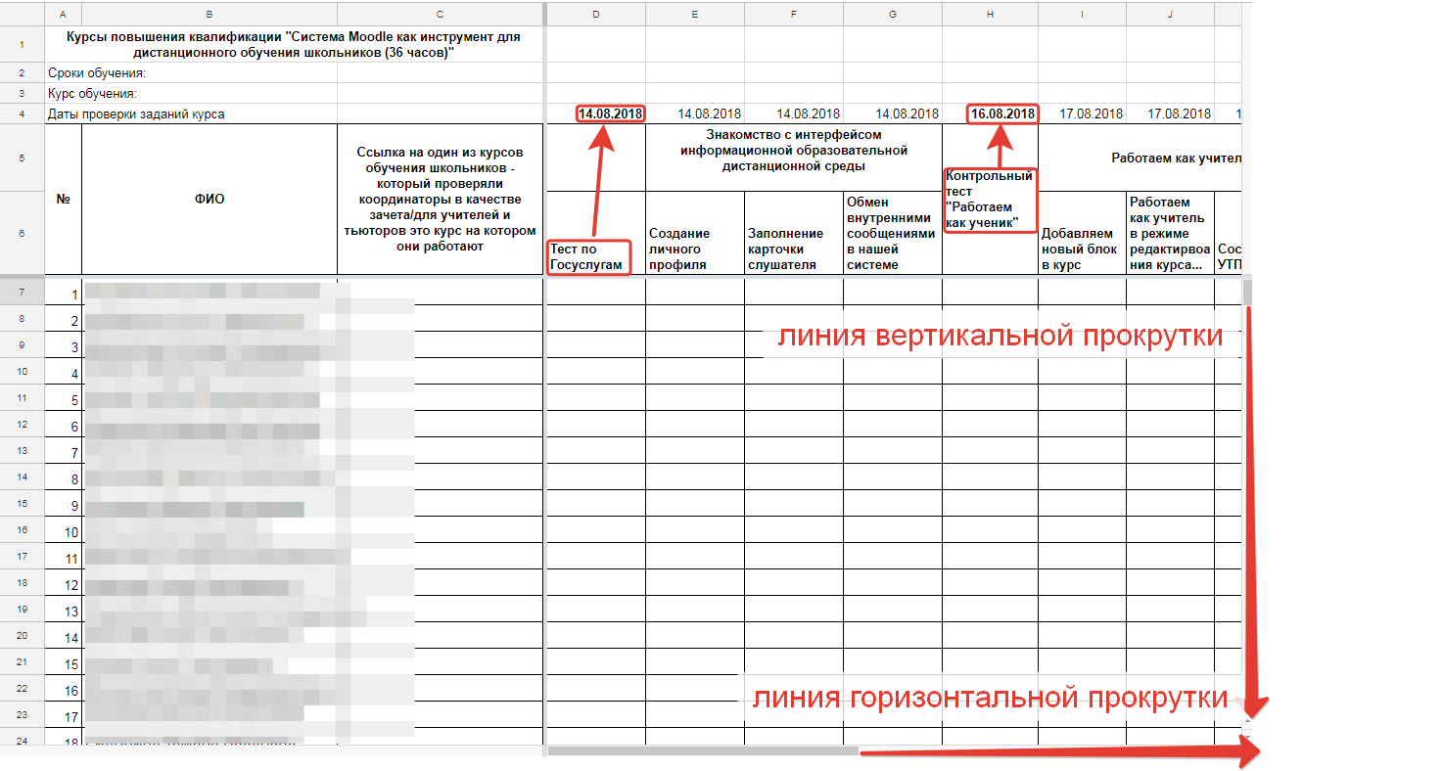
Нулевой раздел

Slide 15
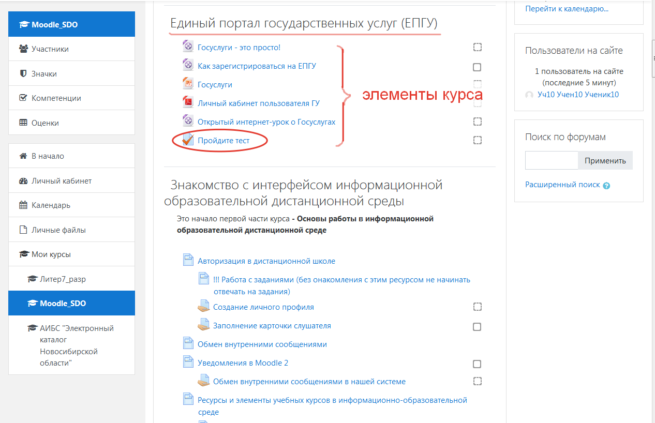
Первый раздел
Пройти курс сверху вниз, не пропустив ни одного элемента!

Slide 16
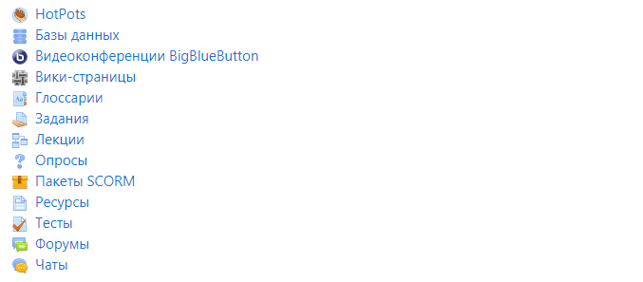
Элементы курса

Slide 17
Элементы курса

Slide 18
Соответствие в выполнении заданий и оценки в журнале

Slide 19
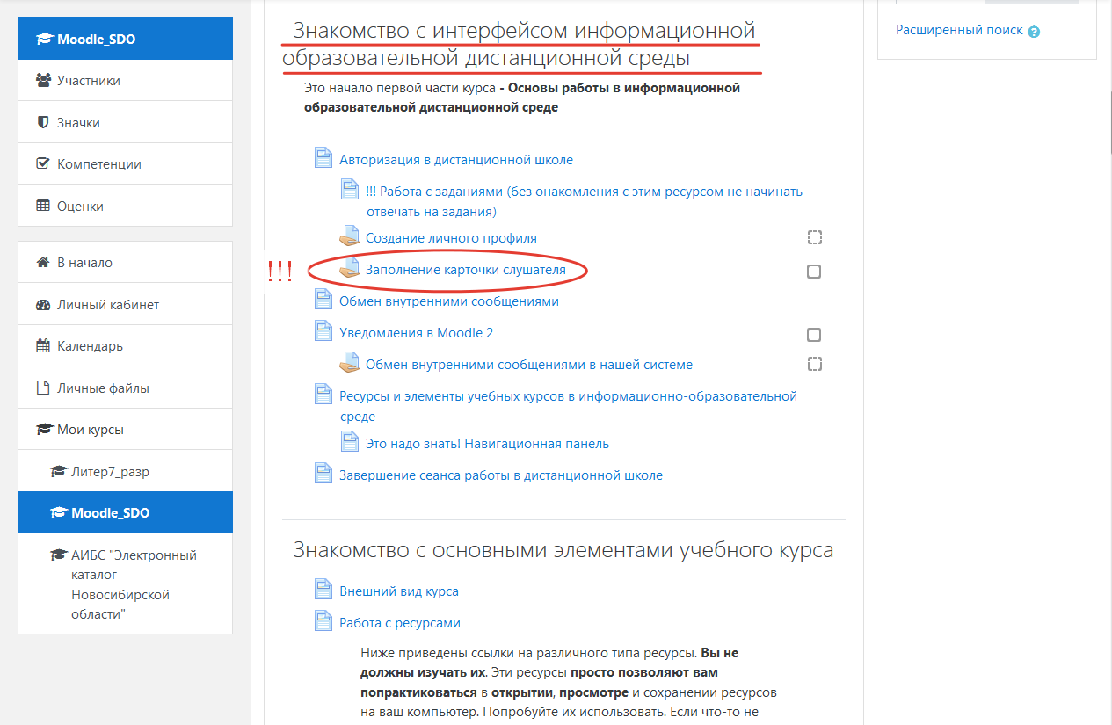
Второй раздел
После заполнения карточки и отправки в качестве ответа,
прочитать все ресурсы и выполнить все задания

Slide 20
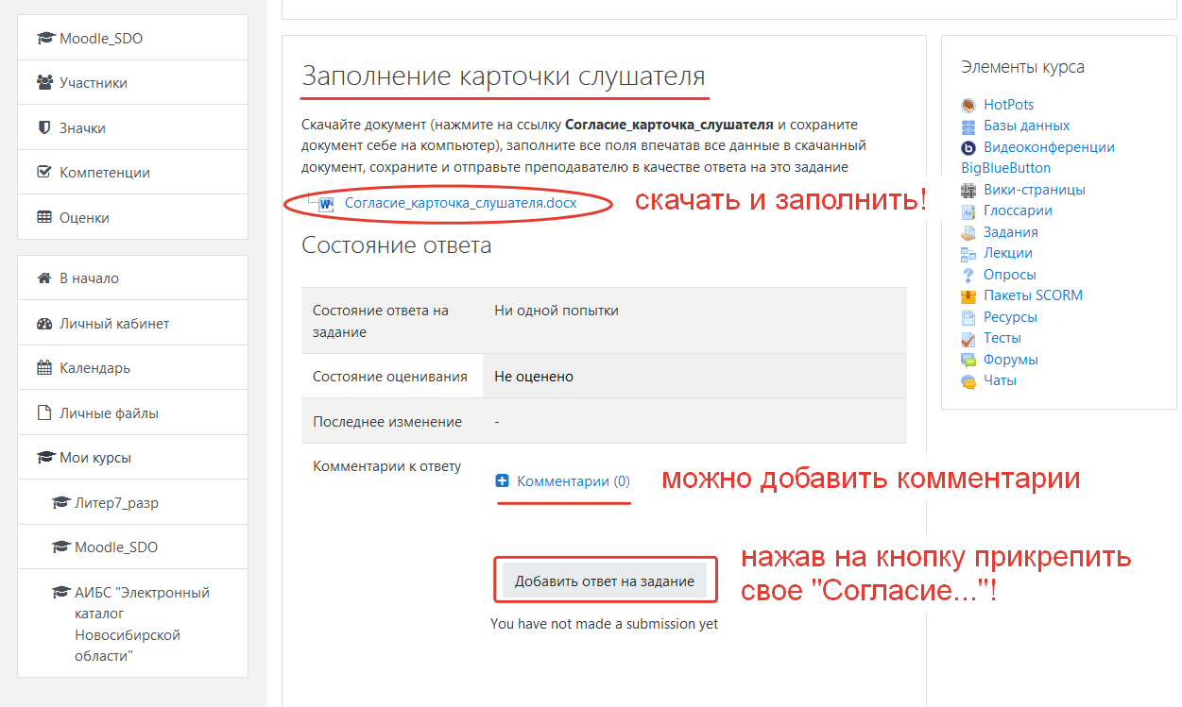
Второй раздел

Slide 21
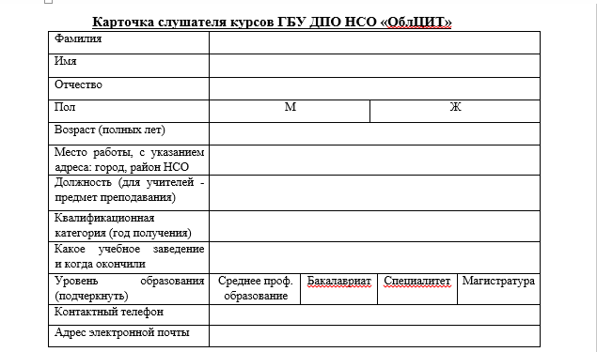
Согласие на обработку персональных данных

Slide 22
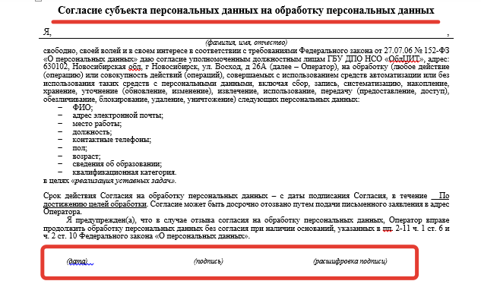
Согласие на обработку персональных данных

Slide 23
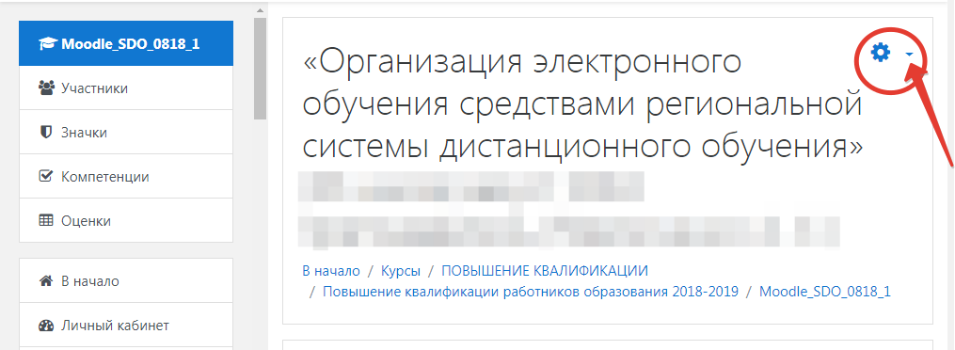
Роль учителя. Редактирование курса

Slide 24
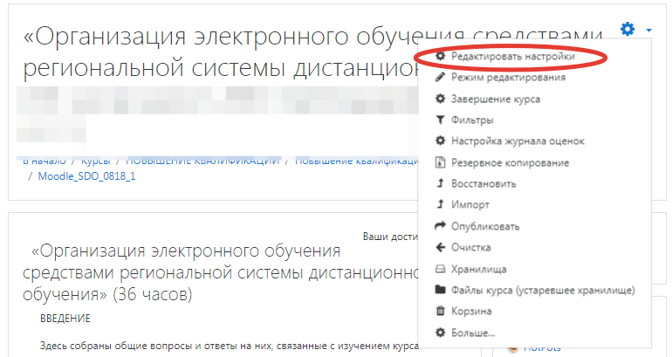
Роль учителя. Редактирование курса

Slide 25
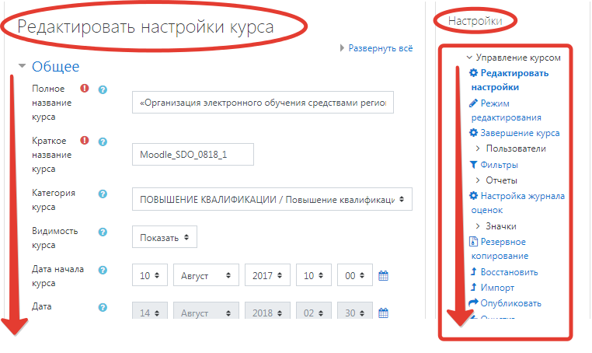
Роль учителя. Редактирование курса

Slide 26
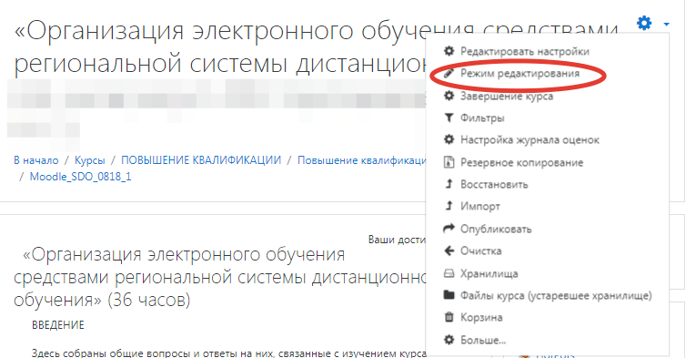
Роль учителя. Редактирование курса

Slide 27
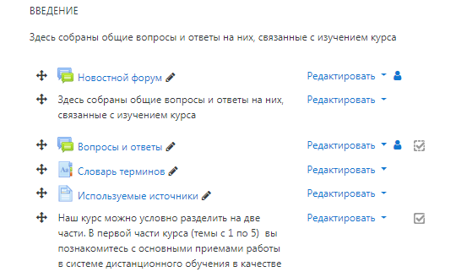
Роль учителя. Редактирование курса

Slide 28
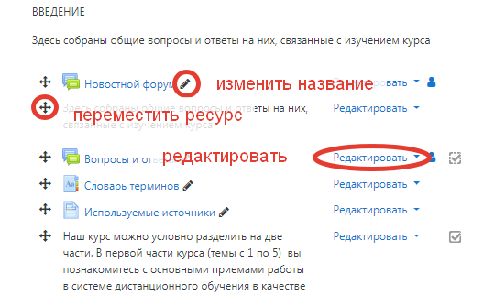
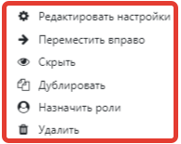
Роль учителя. Редактирование курса

Slide 29
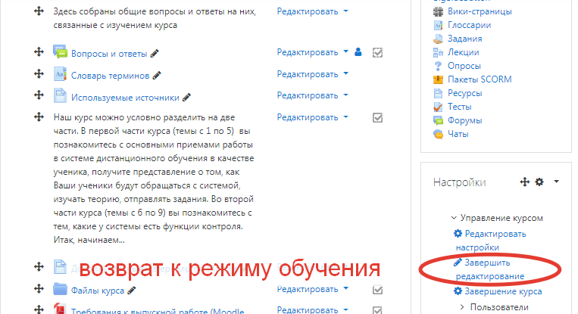
Роль учителя. Редактирование курса

Slide 30
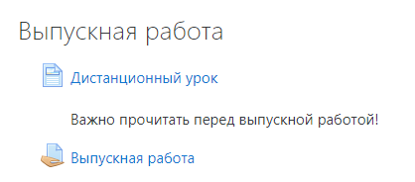
Итоговый раздел

Slide 31
Контакты:
Старший методист ОДО ОблЦИТ Слободчикова Сардана Михайловна
usm@oblcit.ru
8-923-197-51-55
Методист ОДО ОблЦИТ Павлюченко Александра Сергеевна
asp@oblcit.ru
8-913-929-24-66

